Slide 1
تصميم تطبيق لتعليم اللغة الإنكليزية لطلاب هندسة نظم المعلومات في الجامعة الافتراضية السورية
ISE – EN – App PR1 SEMESTER S20
عمل الطلاب:
محمد تميم عليوي – تاج الدين الموصلي – أروى علي
إشراف:
المهندس شفيع البيطار

Slide 2
فكرة المشروع:
تطبيق للهاتف المحمول(أندرويد) يمكن من خلاله للطلاب تعلم قواعد اللغة الإنكليزية بطريقة سهلة من خلال الأمثلة والشرح
هدف المشروع
يهدف المشروع الى تصميم نظام يحوي على قواعد اللغة الإنكليزية على خمس مستويات، وتم عرض هذه المعلومات عن طريق الصور والأمثلة المناسبة، بالإضافة إلى اختبارات تقييم في نهاية كل مستوى.

Slide 3


مقارنة بين التعليم التقليدي والتعليم الافتراضي
التعليم التقليدي:
وهو النوع الأكثر انتشارا، ويتم بشكل كامل داخل الغرف الصفيّة في المدارس أو الجامعات أو المعاهد؛ حيثُ يتم نقل المعلومة من المعلم إلى الطالب مباشرةً ولا يتم استخدام أساليب تكنولوجيّة متطوّرة فيه باستثناء بعض الوسائط المستخدمة عادةً في العملية التعليمية مثل شاشة العرض والعروض التقديمية.
التعليم الافتراضي:
هو طريقة تعليم تساعد المتعلّم على الحصول على البيانات، والمعلومات، والتواصل، والتدريب من خلال شبكة الإنترنت على شكل صوت، أو صورة، أو فيديو، أو كتب إلكترونيّة، حيث أصبح التعليم في وقتنا الحاضر يعتمد على الوسائل الإلكترونيّة كاستخدام الحاسب الآلي وشبكات الإنترنت، إلى جانب الطريقة التقليديّة.

Slide 4
التطبيقات المشابهة
- من خلال البحث وجدنا تطبيقات شبيهة بالتطبيق الذي نعمل عليه ولكن تطبيقنا غايته أنه يوصل المعلومة للطالب عن طريق الشرح والأمثلة أما هذه التطبيقات لا تتضمن هذه الفكرة فهي تقدم مجموعة من الخدمات وهذه الخدمات ليست مقتصرة على تعليم اللغة الإنكليزية فقط، بل تقدم خدمات التعليم لأكثر من خمس عشرة لغة، ويوجد بهما الكثير من التفاصيل و الميزات.

Slide 5
التخطيط
تخطيط المشروع من اهم الخطوات اللازمة لبناء المشروع والعمل عليه وقد تم تخصيص المشروع لتغطية النقاط التالية:
1.إدارة أسئلة المستويات التعليمية.
2. إدارة بيانات الأساتذة.
وأمور أخرى....

Slide 6
بنية فريق العمل والانشطة مع حساب مدة كل نشاط
سيتم تقسيم المشروع إلى 6 مراحل هي:
مرحلة التخطيط
مرحلة التحليل
مرحلة التصميم
مرحلة التنفيذ
مرحلة الاختبار
مرحلة التسليم و توزيع المهام.

Slide 7
موارد المشروع
فريق العمل: الطالب محمدتميم عليوي، الطالب: تاج الدين الموصلي ،الطالبة أروى علي.
المشرف في المشروع : المهندس شفيع البيطار.
الموارد البرمجية:
Visual Studio Code
Android Studio
نظام إدارة قواعد المعطيات MongoDB Compass
إنشاء بعض التصاميم باستخدام Adobe Photoshop
Any desk
الموارد المادية :
أجهزة حواسيب عدد 3.

Slide 8
تحليل المتطلبات الوظيفية والمتطلبات غير الوظيفية
تكون المتطلبات وظيفية اذا كانت تتعلق بإجرائية يجب ان يقوم النظام بها أو بمعلومات يجب ان تحتويها .
تكون المتطلبات غير وظيفية اذا كانت تتعلق بالصفات السلوكية التي يجب ان يتميز بها النظام كالفعالية في الأداء وسهولة الاستخدام .

Slide 9
التصميم
إن التصميم هو فن بكل المقاييس، والهدف هو دوما جعل البرمجية التي تم تحليلها برمجية قابلة للتطبيق والاستخدام للوصول إلى منظومة توفر على المستخدم الجهد في تنفيذ الأعمال، لأنه ليس غاية في حد ذاته بل وسيلة لأداء أعمال المنظمة التي تحتاجه.

Slide 10
بنية النظام:
و هي رؤية شاملة من المستوى الأعلى تظهر توزّع الوظائف على الكتل، و قد تمّ العمل لتحقيق ذلك كما يلي:
تحديد الفاعلين Actors(مدير النظام_المعلم_الزائر(الطالب))
توضيح حالات الاستخدام من أجل كل فاعل.
كتابة السيناريوهات الرئيسية Main Flow Scenarios و السيناريوهات البديلة Alternate Scenarios

Slide 11
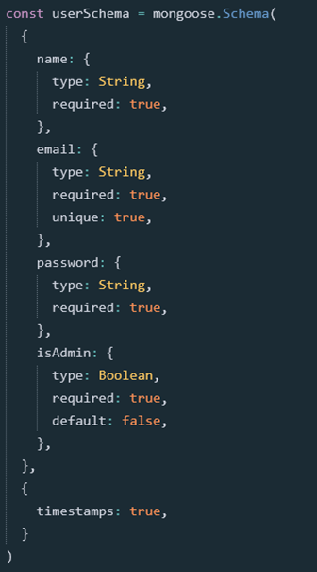
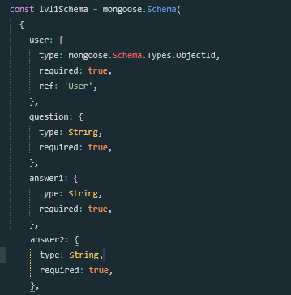
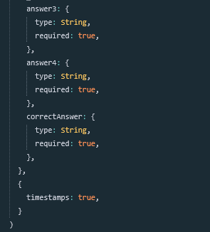
المعلومات الأساسية لقاعدة البيانات
userSchema
testSchema

Slide 12
الآليات المستخدمة لإنجاز المشروع
Back End Application | Front End Application | Mobile Application
Node.js | React.js | Flutter with Dart
Express.js | Redux
MongoDB, mongoose | CSS

Slide 13
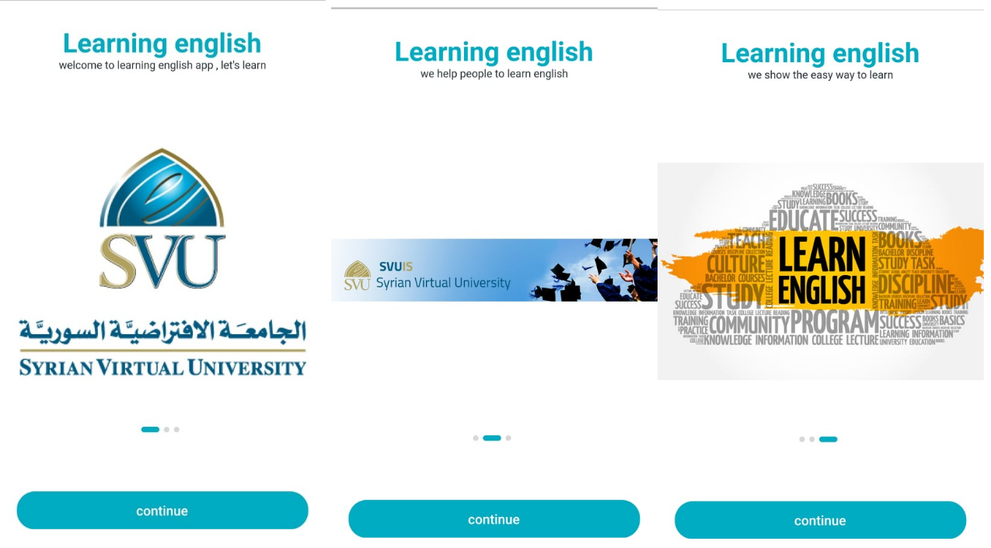
واجهات دخول للتطبيق

Slide 14
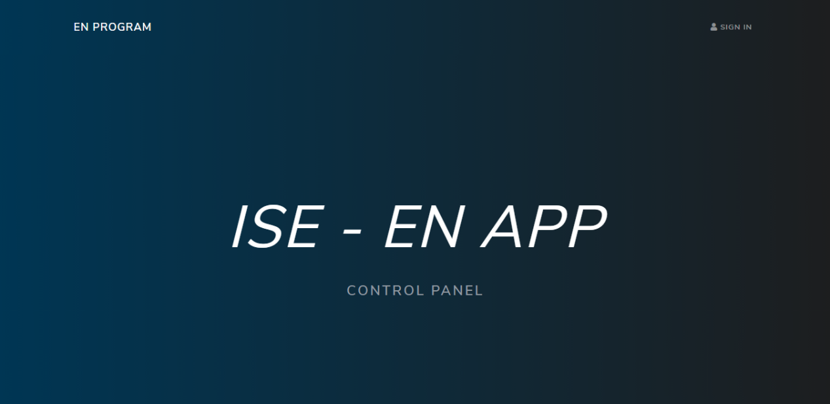
الواجهة الرئيسية ل لوحة التحكم

Slide 15
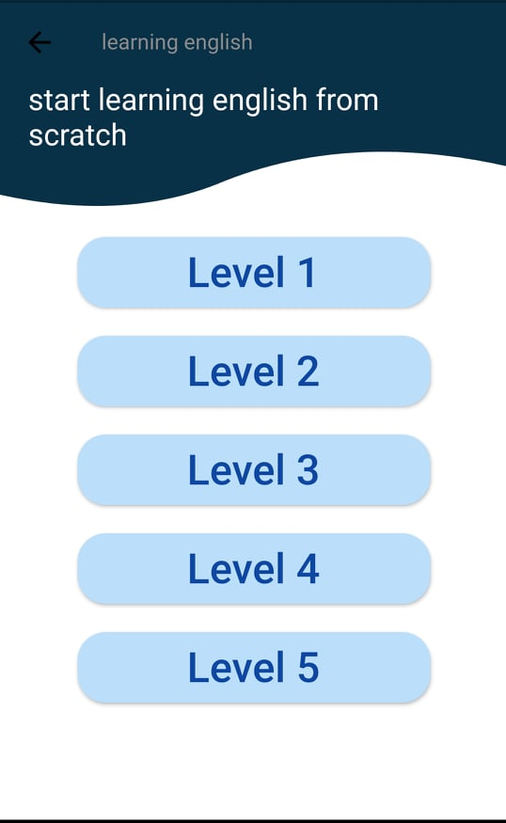
واجهة التطبيق الرئيسية

Slide 16
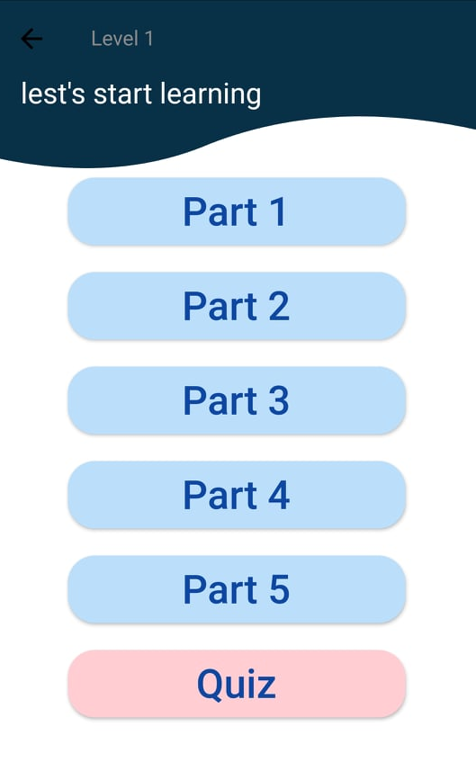
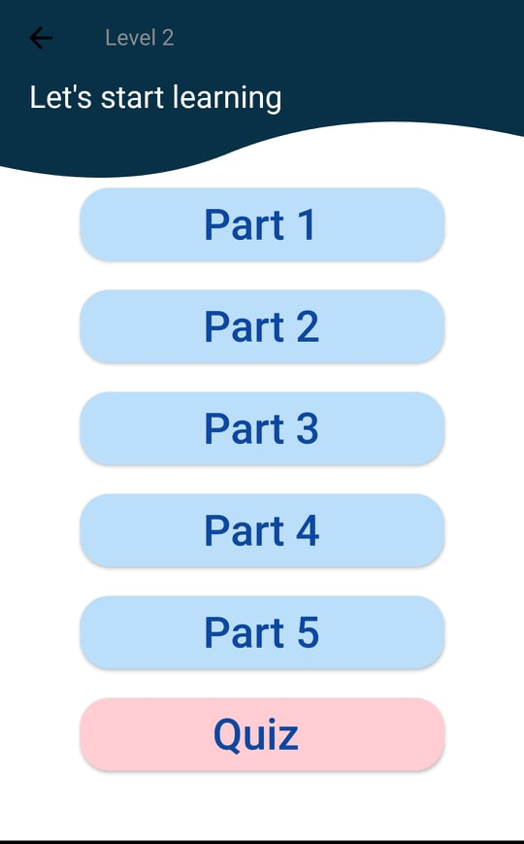
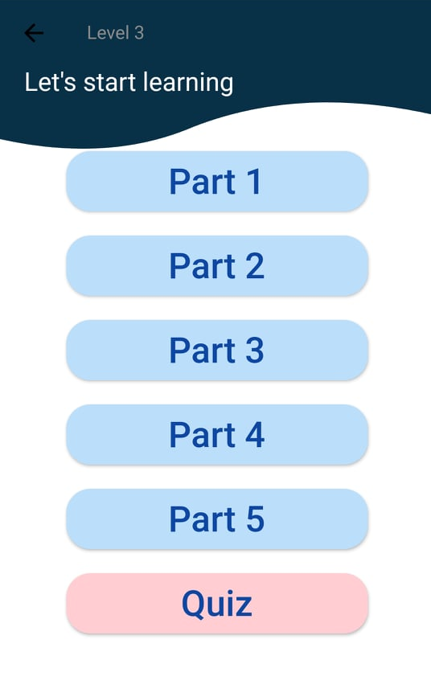
واجهات مستويات اللغة الإنكليزية 1

Slide 17
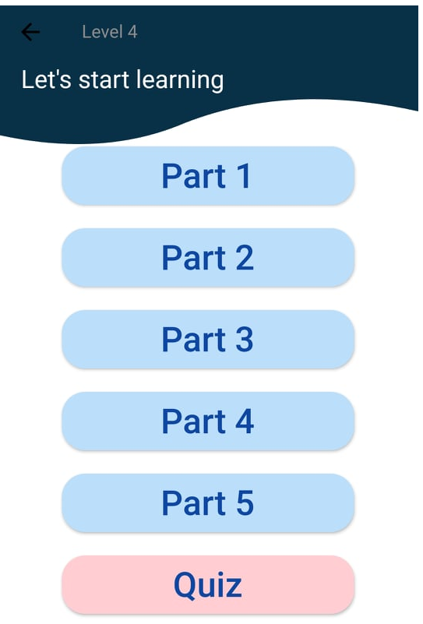
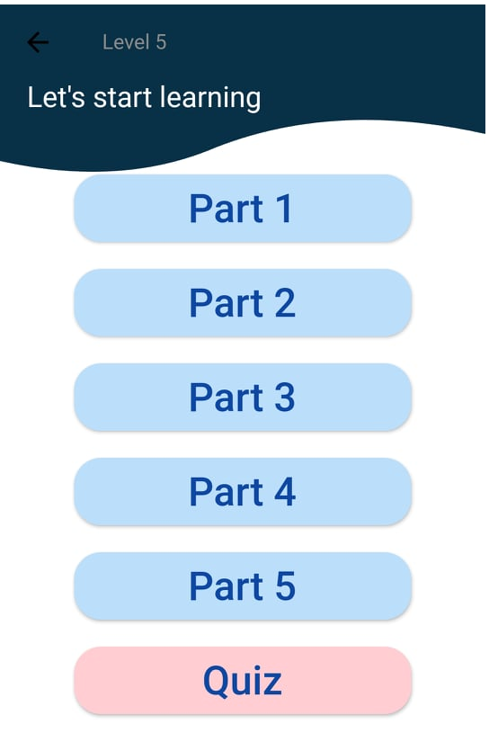
واجهات مستويات اللغة الانكليزية

Slide 18
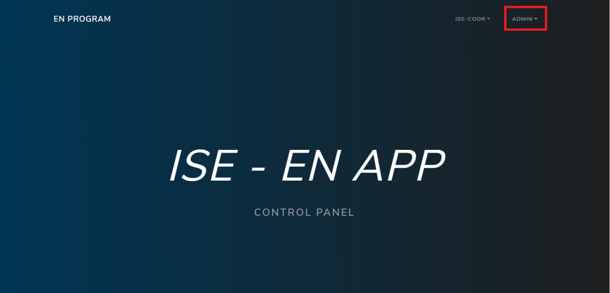
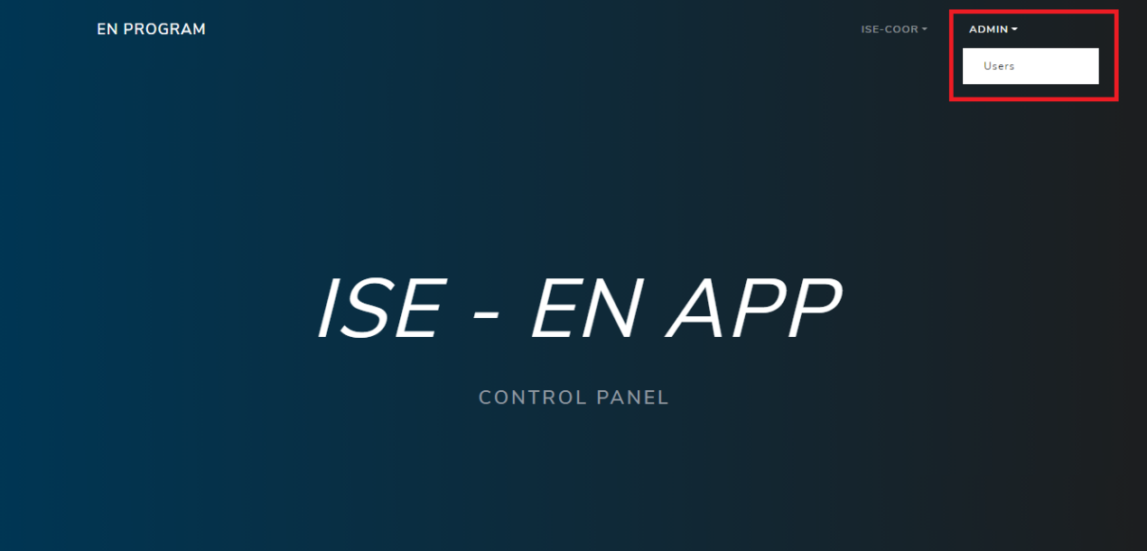
واجهة مدير النظام
نلاحظ وجود زر خاص بالآدمن لإدارة المستخدمين

Slide 19
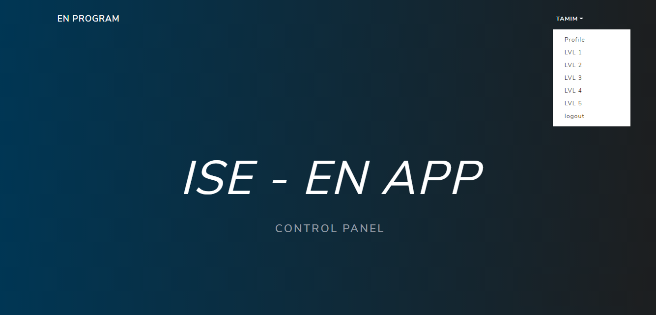
واجهة الأساتذة
حيث يمكن للأساتذة الدخول وتعديل بيانات الاختبارات

Slide 20
الخاتمة
في النهاية، في عصرنا الحالي، إن مهارة اللغة الإنكليزية جزء لا يتجزأ من مهارة أي مهندس كان سواء في مجال نظم المعلومات أو غيرها، لذلك يجب إعطاء قدر كبير من الوقت لتعلم واحتراف هذه اللغة لأنها تفتح آفاق جديدة لكل من يتقنها وتعطي الأفضلية له دائماً

Slide 21
الآفاق المستقبلية
إن عملية بناء مشروع برمجي هي ليس بالإمر السهل فهو يتطلب أن يكون ملما بعلم إدارة المشاريع والتحليل والتصميم للوصول للبرمجية المنشودة.
2-1 إمكانيات التحسين والتطوير المستقبلية على مستوى الدراسة:
يعتبر هذا التطوير تطويرا على المستوى القاعدي (المستوى الأول (الذي هو التطبيق، ويمكن أن يتم بالمحاور الأساسية التالية:
تطوير هذا النظام بشكل صحيح ليتم استخدامه في مراحل متقدمة ومستويات أعلى من المستويات المطروحة.
جعل المحتوى ديناميكيا قابل للتوسع ليشمل أكثر من قواعد اللغة الإنكليزية.
تطوير تطبيق للأجهزة الخليوية يدعم ال ios يسمح للمستخدمين باستعمال التطبيق من أجهزتهم الخليوية والحصول على تنبيهات “push Notification” مثلا بعد وضع محتوى أو تحديث الاختبارات.
أمكانية إنشاء صفحة تسجيل دخول للمستخدم وتطوير حسابه وجعله يطرح أسئلة إذا ما كانت في خاطره.
إمكانية إضافة التعلم باستخدام الفيديو
2-2 إمكانيات التحسين والتطوير المستقبلية على المستوى الأعلى:
توسعة قاعدة البيانات لجعلها تشمل جميع البرامج في الجامعة الافتراضية السورية.

